Slide 1
填寫檢核表
&
最有利標(準用、參考)
應注意事項
賴佩青
秘書室管理科
Notes:
標題: 44點標楷體加粗
副標題: 32點標楷體加粗

Slide 2
簡報大綱
填寫檢核表應注意事項
採最有利標(準用、參考)應注意事項
Notes:
標題: 44點標楷體加粗
標題一: 32點標楷體加粗
標題二: 28點標楷體加粗
標題三: 24點標楷體加粗
間距: 1.5倍行距

Slide 3
自我檢核表填寫應注意事項
項次 | 是 | 否 | 免填 | 檢核說明
1 | v |  |  | 限制性招標案，確實符合採購法第廿二條第1項第 款規定。(非限制性招標者免填)
項次 | 是 | 否 | 免填 | 檢核說明
5 | v |  |  | 技術規範及標的規格功能，確實依據研發計畫或公務上需求訂定且編列合理，並非照錄廠商的估價單或型錄文件內容。
項次 | 是 | 否 | 免填 | 檢核說明
7 | v |  |  | 採購案之驗收方法、條件及測試次數是否詳訂？

Slide 4
自我檢核表填寫應注意事項
項次 | 是 | 否 | 免填 | 檢核說明
12 |  |  |  | 是否檢附兩家廠商報價單，且非由同一家廠商所提供。如未能取得兩家報價單請敍明理由：______________。
機關洽一家廠商代為蒐集提供二家以上廠商之報價或估價單？
機關人員明知：公務員登載不實罪
(刑法213，處1年以上7年以下有期徒刑。)
僅廠商明知：使公務員登載不實罪
(刑法214，處3年以下有期徒刑、拘役或1萬5仟元以下罰金。)

Slide 5
自我檢核表填寫應注意事項
項次 | 是 | 否 | 免填 | 檢核說明
13 |  |  |  | 本案是否允許投標廠商提出同等品? (如未在規格中提及廠牌型號，請選擇免填。)如允許廠商使用同等品，廠商提出同等品供審核之時機： □ 投標廠商應於投標時投標文件內提出； □得標廠商得於使用同等品前向機關提出。

Slide 6
同等品審查
自行審查：簽報所長或其授權人員核定。
開會審查：簽報所長或其授權人員召開審查會議，並得邀專家學者…等與會。
委託審查：委託原設計者、專業廠商…審查，得召開會議。
政府採購法第26條執行注意事項第12點

Slide 7
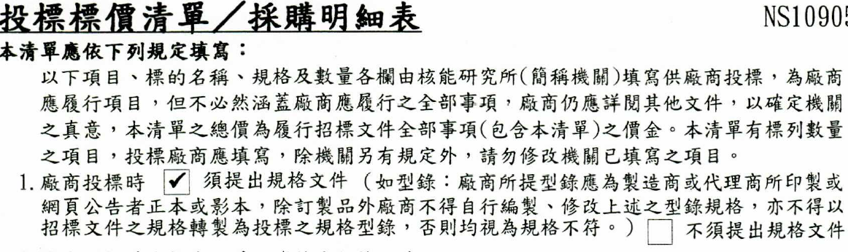
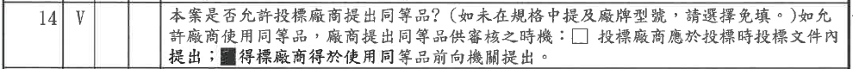
同等品審查
開標時審查型錄
允許提出同等品
同等品審查

Slide 8
自我檢核表填寫應注意事項
項次 | 是 | 否 | 免填 | 檢核說明
15 |  |  |  | 詢商(價)過程中所接洽的廠商代表或人員是否曾於本所任職?
§15利益迴避 後3前5
項次 | 是 | 否 | 免填 | 檢核說明
104 | v |  |  | 前項儀器是否免送專業諮詢？如是，請敍明免送之理由_______________。【若非屬項次103者，本項請勾是。】
項次17~20(以財物檢核表為例)
涉及資訊安全及國家安全請詳細確認

Slide 9
使用最有利標基本認識與體認
為什麼要用最有利標？
標的品質好、功能佳
廠商能力好、專業佳
價錢合理
採用最有利標必要的體認
如何產生最有利標？
要想挑選出好廠商，就要先將廠商分好壞
由誰分好壞？如何分好壞？
付出時間及精神是必要的

Slide 10
適用、準用、參考最有利標精神？
招標方式
決標原則
評選(審)規定
公開/選擇性
適用
最有利標
依據最有利標評選辦法
限制性招標
準用
最有利標
1. 依據機關委託專業服務廠商評選及計費辦法
2.準用最有利標評選辦法
參考
最有利標
1.依據中央機關未達公告金額採購招標辦法
2.參考最有利標評選辦法
公開取得

Slide 11
採最有利標(準用、參考)應注意事項
取最有利標精神
5人以上，專家、學
者至少1/3
法無明文，機關自行核定
準用最有利標
5人以上
專家、學者法無明文
所內人員擔任，應由一級主管以上人員任之
委員人數
召集人

Slide 12
採最有利標(準用、參考)應注意事項
取最有利標精神
外聘專家、學
者應經其同意
準用最有利標
外聘專家、學
者應經其同意
是否願意擔任委員 與 是否於會議當日能出席
兩者不同
已可得知該人員無擔任委員可能，請勿將其放入內派委員建議名單。
徵詢委員
外聘委員

Slide 13
案例：專家學者已勾選「願意擔任委員」，卻因可出席會議時間與機關不同，被機關列為不同意擔任委員而繼續往下徵詢。
採同時詢問擔任委員意願及調查會議時間之方式詢問專家學者
 | 18上 | 18下 | 19上 | 19下 | 20上 | 20下 | 21上 (召集人不行) | 21下 | 22上 | 22下
正 | v | v | v | v |  |  | v | v | v | v
正 |  | v | v |  |  | v |  | v |  | v
正 |  |  |  | v | v | v | v
備1 | mail回覆不行
備2 | 10904291610電話連繫回覆不行
備3 | 10904301158電話連繫回覆不行
備4 |  |  |  |  | v |  | v |  | v | v

Slide 14
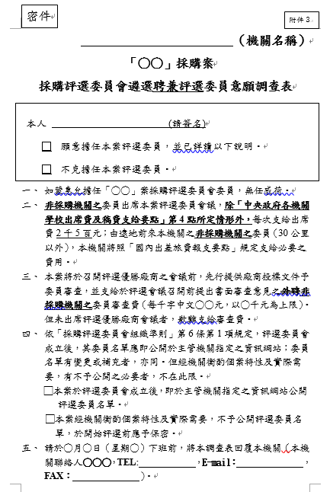
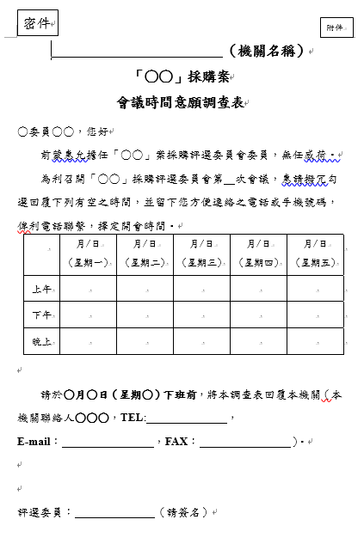

Slide 15
採最有利標(準用、參考)應注意事項
取最有利標精神
評審小組成立後，將簽陳、委員名單、原勾選名單掃描檔送管理科公開
準用最有利標
評選委員會成立後，將簽陳、委員名單、原勾選名單掃描檔送管理科公開
評選委員建議名單簽至所本部之公文應以密件處理
評審小組建議名單簽至所本部之公文應以密件處理
名單保密
密件
密件
名單公開

Slide 16
採最有利標(準用、參考)應注意事項
取最有利標精神
委員會成立時一併成立3人以上工作小組
開會前擬具初審意見
委員總額1/2以上出席，專家、學者至少2人且不得少於出席人數1/3
準用最有利標
法無明文，機關自行決定
委員總額1/2以上出席，專家、學者至少2人且不得少於出席人數1/3
工作小組
出席會議
召集人、副召集人均無法出席會議?

Slide 17
採最有利標(準用、參考)應注意事項
取最有利標精神
不同委員評選結果有明顯差異，召集人應提交委員會議決或決議
準用最有利標
不同委員評審結果有明顯差異，召集人應提交委員會議決或決議
各出席委員的評分或序為評比表，除法令另有規定外，應保守秘密
各出席委員的評分或序為評比表，除法令另有規定外，應保守秘密
評選結果有明顯差異未處理，機關敘明理由後得將評選結果退回委員會。
有明顯差異
要處理
各委員評分表
彌封，各委員(或召集人)簽名→法令無規定

Slide 18
採最有利標(準用、參考)應注意事項
取最有利標精神
不得允許廠商簡報時更改投標文件內容，又廠商另提出變更或補充資料，該資料不得納入評選
評審會議記錄應於當次會議結束前作成，並請各出席委員確認
準用最有利標
不得允許廠商簡報時更改投標文件內容，又廠商另提出變更或補充資料，該資料不得納入評審
評選會議記錄應於當次會議結束前作成，並請各出席委員確認
廠商簡報
廠商沒來簡報怎辦?
會議記錄
如非最後一次會議，最遲應於下次開會時送請送請各出席委員確認。

Slide 19
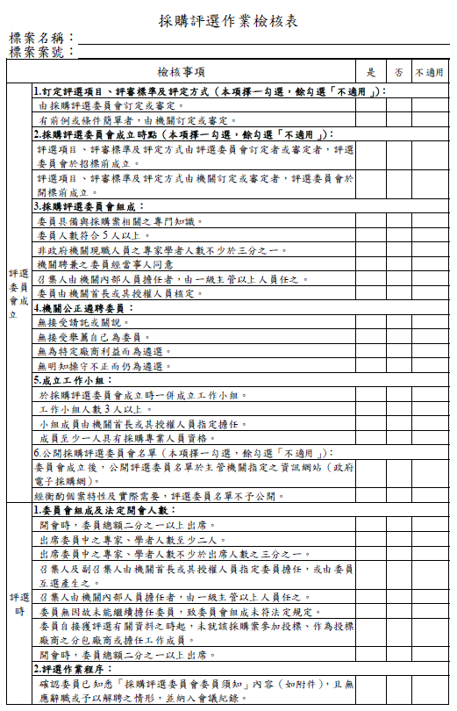
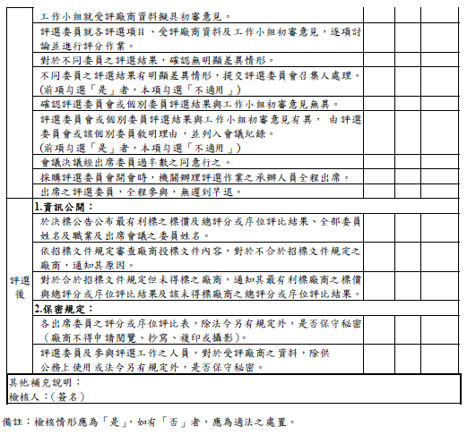
請至
秘書室/採購專區/最有利標(參照;準用;適用;使用說明)/採購評選作業檢核表
下載使用

Slide 20
報告完畢、敬請指教

Slide 21
有下列各款情形之一者，不得遴選為本委員會委員：
一、犯貪污或瀆職之罪，經判刑確定者。
二、褫奪公權尚未復權者。
三、受破產宣告確定尚未復權者。
四、專門職業人員已受停止執行業務或撤銷執業執照之處分者。
評選委員會組織準則第5條
本委員會委員有下列情形之一者，應即辭職或予以解聘：
一、就案件涉及本人、配偶、二親等以內親屬，或共同生活家屬之利益。
二、本人或其配偶與受評選之廠商或其負責人間現有或三年內曾有僱傭、委任或代理關係。
三、委員認為本人或機關認其有不能公正執行職務之虞。
四、有其他情形足使受評選之廠商認其有不能公正執行職務之虞，經受評選之廠商以書面敘明理由，向機關提出，經本委員會作成決定。
評選委員會審議規則第14條

Slide 22
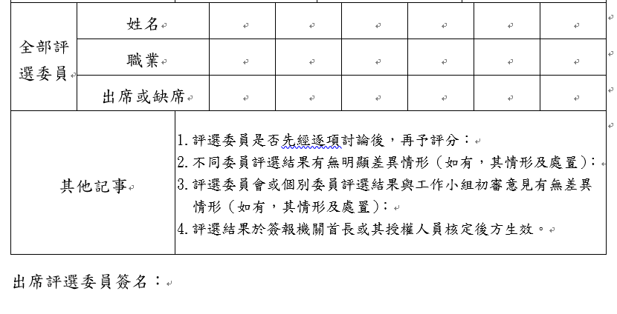
採最有利標(準用、參考)應注意事項
評審總表亦同
評選委員評選總表
最有利標作業手冊「肆-五-(十三)明顯差異可能類型」

Slide 23
評選委員之評選結果有明顯差異
1.個別委員評選結果明顯異於其他委員
多數委員評序位為1、2名，個別委員卻評其為最後一名。
多數委員評分80分以上，個別委員卻評其低於70分。
2.個別委員對於某評分項目明顯異於其他委員
如某評選項目配分30分，多數委員打24分以上，個別委員卻評定10分。
3.評選委員會或個別委員評選結果與工作小組初審意見有異
如工作小組之初審意見顯示某廠商於某評選項目較其他廠商差，評選委員卻評該廠商高分。

Slide 24
評選委員之評選結果有明顯差異之案例
2家廠商參與評選，同一廠商，有委員評定其序位為第1，同時亦有委員評定其序位為第2
廠商編號 | 甲 |  | 乙
廠商名稱 評選委員 | ○○公司 |  | ○○公司
 | 得分加總 | 序位 | 得分加總 | 序位
A | 71 | 1 | 70 | 2
B | 80 | 2 | 81 | 1
C | 83 | 2 | 87 | 1
D | 85 | 2 | 87 | 1
E | 81 | 2 | 83 | 1
廠商標價 | 59.8萬元 |  | 59.66萬元
評分（平均） | 81.2 |  | 82.8
序位和 | 9 |  | 6
序位名次 | 2 |  | 1

Slide 25
評選委員之評選結果有明顯差異之案例
3家（含）以上廠商參與評選，同一廠商，有委員評定其序位為最優，同時亦有委員評定其序位為最差
廠商編號 | 甲 |  | 乙 |  | 丙
廠商名稱 評選委員 | ○○公司 |  | ○○公司 |  | ○○公司
 | 得分加總 | 序位 | 得分加總 | 序位 | 得分加總 | 序位
A | 81 | 3 | 85 | 1 | 83 | 2
B | 82 | 3 | 86 | 1 | 84 | 2
C | 85 | 1 | 84 | 2 | 81 | 3
D | 80 | 3 | 85 | 1 | 82 | 2
E | 82 | 1 | 81 | 2 | 79 | 3
F | 83 | 1 | 80 | 2 | 77 | 3
G | 85 | 1 | 83 | 2 | 80 | 3
廠商標價 | 161,100萬元 |  | 163,300萬元 |  | 165,980萬元
評分（平均） | 82.57 |  | 83.43 |  | 80.86
序位和 | 13 |  | 11 |  | 18
序位名次 | 2 |  | 1 |  | 3

Slide 26
評選委員之評選結果有明顯差異之案例
同一廠商之評選分數，有委員評定為高分，亦有委員評定為不及格分數
廠商編號 | 甲 |  | 乙 |  | 丙
廠商名稱 評選委員 | ○○公司 |  | ○○公司 |  | ○○公司
 | 得分加總 | 序位 | 得分加總 | 序位 | 得分加總 | 序位
A | 70 | 3 | 80 | 2 | 81 | 1
B | 72 | 3 | 77 | 2 | 83 | 1
C | 68 | 2 | 74 | 1 | 74 | 1
D | 80 | 3 | 81 | 2 | 83 | 1
E | 80 | 3 | 81 | 2 | 82 | 1
廠商標價 | 800萬元 |  | 788萬元 |  | 800萬元
評分（平均） | 74 |  | 78.6 |  | 80.6
序位和 | 14 |  | 9 |  | 5
序位名次 | 3 |  | 2 |  | 1

Slide 27
評選委員之評選結果有明顯差異之案例
同一廠商之同一評選項目，不同委員之評選結果，有委員評定為高分，亦有委員評定為很低分
廠商編號 | 甲（○○公司）
評選項目 評選委員 | 團隊專業能力及經驗（20%）
 | 得分
A | 15
B | 18
C | 17
D | 16
E | 8

Slide 28
評選委員之評選結果有明顯差異之案例
序位和最低之第1名廠商，但評選委員評定其序位第一非為最多者之情形
廠商編號 | 甲 |  | 乙 |  | 丙 |  | 丁
廠商名稱 評選委員 | ○○公司 |  | ○○公司 |  | ○○公司 |  | ○○公司
 | 得分加總 | 序位 | 得分加總 | 序位 | 得分加總 | 序位 | 得分加總 | 序位
A | 80 | 4 | 82 | 3 | 85 | 2 | 86 | 1
B | 81 | 4 | 84 | 2 | 83 | 3 | 85 | 1
C | 79 | 4 | 83 | 2 | 82 | 3 | 84 | 1
D | 80 | 4 | 82 | 3 | 86 | 1 | 85 | 2
E | 78 | 4 | 80 | 3 | 85 | 1 | 84 | 2
F | 80 | 4 | 83 | 3 | 88 | 1 | 85 | 2
G | 81 | 4 | 83 | 3 | 87 | 1 | 85 | 2
廠商標價 （固定金額） | 800萬元 |  | 800萬元 |  | 800萬元 |  | 800萬元
評分（平均） | 79.86 |  | 82.43 |  | 85.14 |  | 84.86
序位和 | 28 |  | 19 |  | 12 |  | 11
序位名次 | 4 |  | 3 |  | 2 |  | 1

Slide 29
有明顯差異時處理方式
不同評選委員之評選結果有明顯差異時，召集人應提交評選委員會議決或依評選委員會決議辦理複評；複評結果仍有明顯差異時，由評選委員會決議之。
1.維持原評選結果
2.除去個別委員評選結果，重計評選結果
3.廢棄原評選結果，重行提出評選結果
4.無法評定最有利標
委員會之議決或決議，得以下列方式：
要列入會議紀錄

